Slide 1
Государственная
корпорация
«РОСАТОМ»
Трёхгорный
городской
округ
МБОУ «Средняя
общеобразовательная
школа №106»
Конкурс лучших муниципальных практик и инициатив социально-экономического развития в муниципальных образованиях на территориях присутствия Госкорпорации «Росатом» в 2021 году
«Онлайн – школа», как образовательное и воспитательное пространство для детей города Трехгорного — ответ на вызовы времени»

Slide 2
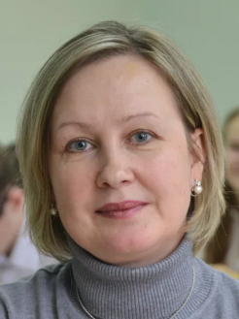
Команда проекта:
Филоненко Ольга Николаевна, заместитель главы города по вопросам социальной сферы
Дмитричева Светлана Викторовна, заместитель начальника Управления образования администрации г.Трехгорный
Клемешова Наталья Семёновна, начальник отдела общего и дополнительного образования Управления образования администрации города Трёхгорного
Зигангирова Елена Борисовна, заместитель директора МОБУ «СОШ №106»
Молчанова Лариса Васильевна, заместитель директора МОБУ «СОШ №106»
Баранова Яна Алексеевна, обучающаяся 11 класса, руководитель школьного отряда «ЭКА»
Кураторы: Хлюстов Алексей Александрович,
Дигилев Илья Алексеевич,
Гацаев Николай Александрович

Slide 3
Цель практики:
Создание «Онлайн – школы», как нового формата реализации воспитательного пространства для детей города Трехгорного, отвечающего запросам и потребностям современных детей и вызовам времени.
Задачи практики:
содействие полноценному интеллектуальному развитию и социализации обучающихся;
создание условий для активизации мыслительной деятельности каждого обучающегося и успешной социальной адаптации его в процессе обучения и воспитания;
профилактика асоциального поведения детей через организацию занятости детей в условиях действия ограничений по COVID-19;
развитие системы дополнительного образования;
развитие сетевого сотрудничества с образовательными организациями муниципалитета.

Slide 4
Администрация города Трехгорного
Управление образования администрации города Трехгорного
ФГУП «Приборостроительный завод»
Педагогический коллектив МБОУ «СОШ № 106»
Образовательные организации города
Участники
практики:

Slide 5
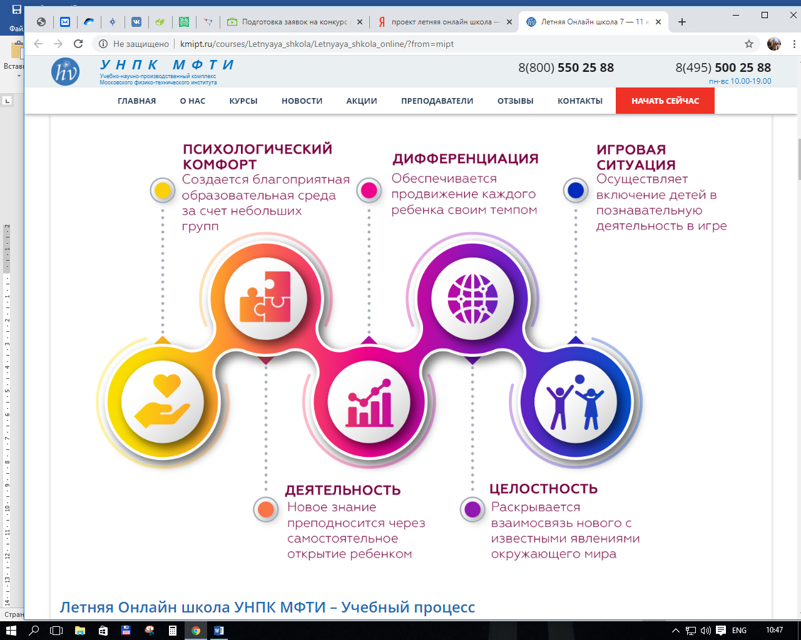
Онлайн школа– новый взгляд на возможности дистанционного образования:

Slide 6
Образовательную составляющую
Выполнение задания
Презентацию результата
Наполнение программы курсов включает:

Slide 7
#ЭКОлогика:
В нашей «Онлайн школе» ЭКА-активисты, не теряли времени зря! И решили выйти с предложением о введении в школьную программу еще одного предмета.... Какого? Мы назвали его ЭКОлогика! Это совместный проект школьного ЭКА-отряда и журналистов студии "Объектив". Живи #ЭКОлогично и помогай нам сохранять окружающую нас с вами природу!

Slide 8
Результаты практики (за 2 года):
Показатель, единица измерения | Значение показателя
 | за последний год реализации практики | за весь период реализации
Количество детей города Трехгорного, участников «Онлайн школы» | 2020 год, июнь -100 человек 2020 год, сентябрь -113 человек 2021 год, июнь -220 человек | 220 чел.
Из них количество детей с особыми образовательными потребностями - участников «Онлайн школы» | 2020 год-2 человек 2021 год – 8 человек | 10
Количество учителей общеобразовательных организаций | 2020 год- 3 человека 2021 год-12 человек | 15
Количество участников из числа актива школьного ученического самоуправления | 2020 год-4 / 2021 год – 12 | 16
Количество социальных партнеров | 2020 год- 3 / 2021 год- 7 | 10
Количество созданных программ внеурочной деятельности и дополнительных общеобразовательных программ | 2020 – 5 2021 – 7 | 7
Количество часов в рамках внеурочной деятельности | 2020-2021 -35 часов (в год) | 35
Количество часов в рамках реализации ДОО программ | 2020-2021 -70 часов (в год) | 70
Количество мероприятий институционального уровня | 2020 год – 3 / 2021 год - 5 | 8
Количество мероприятий муниципального уровня | 2020 – 1 2021 – 2 (2 этапа) | 3
Количество региональных проектов, в том числе реализованных в рамках проекта «Эффективный регион» | 2020- 1 2021-1 | 2
Количество мероприятий в СМИ, освещающих мероприятия муниципальной практики | 2020 год – 1 / 2021 год -2 АТОМ - ТВ - 5 | 8
Количество участников инициативной группы с активной жизненной позицией, готовых работать в рамках проекта, (чел.). | 2020 год- 3 человек 2021 год-18 человек | 18
Доля жителей города, ознакомленных с деятельностью, в рамках реализации проекта через СМИ, официальные группы в социальных сетях, сайты (%). | 2020 год - 80% 2021 год - 80% | 80% 80%

Slide 9
Итоговые показатели
в рамках проекта «Эффективный регион»:
Перспективы развития практики:
Расширение направлений работы образовательного пространства
Предоставление воспитанникам с особыми образовательными потребностями более широкого спектра возможностей в рамках образовательного пространства «Онлайн школы»
Усовершенствование материально-технической базы (создание образовательной лаборатории)
Создание условий для повышение квалификации педагогического состава
Расширение сети социальных партнеров
Обмен опытом с территориями Челябинской области

Slide 10
Мы открыты для сотрудничества!
Управление образования администрации г. Трехгорного
Тел. 8(35191)6-18-82 https://edutrg.educhel.ru
Муниципальное бюджетное общеобразовательное учреждение
«Средняя общеобразовательная школа №106» Тел. 8(35191)6-28-32 https://sch106trg.educhel.ru
Перейдя по ссылке, можно посмотреть презентацию опыта работы школьного отряда «ЭКА»

